Slide 1
Учебно-тренировочные сборы (УТС)
на базе «Восхождение»

Slide 2
Команды ФК «Алмаз-Антей» 2008, 2007 и 2006 г.р. провела учебно-тренировочные сборы (УТС) во время весенних каникул с 27 марта по 04 апреля 2022г. на базе «Восхождение».
Затраты на проведение УТС включают в себя организацию размещения и питания во время проведения УТС.

Slide 3
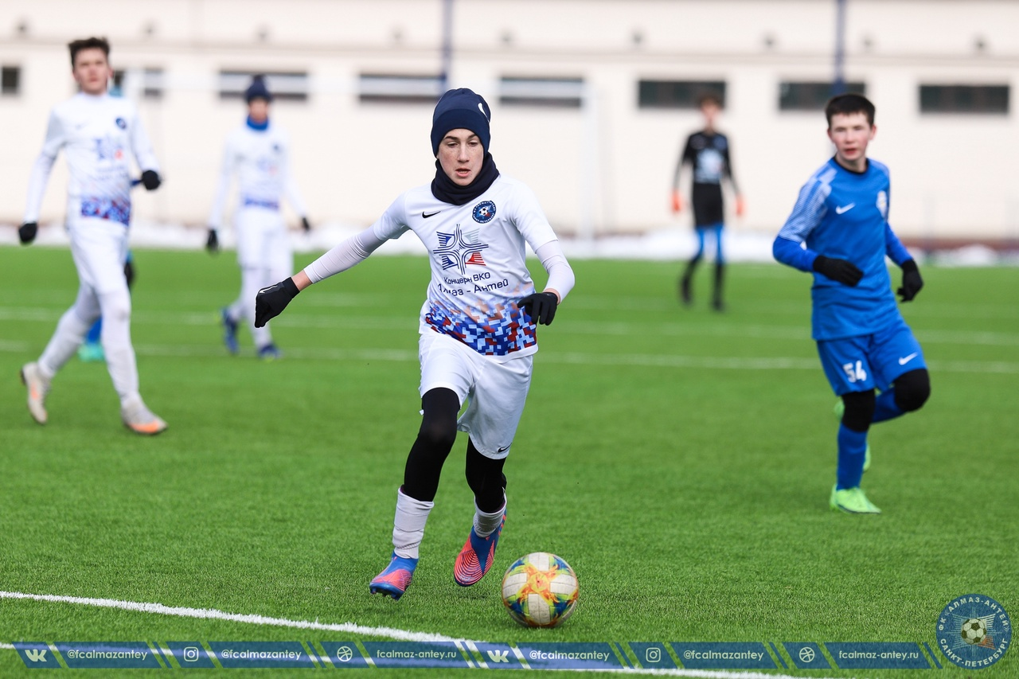
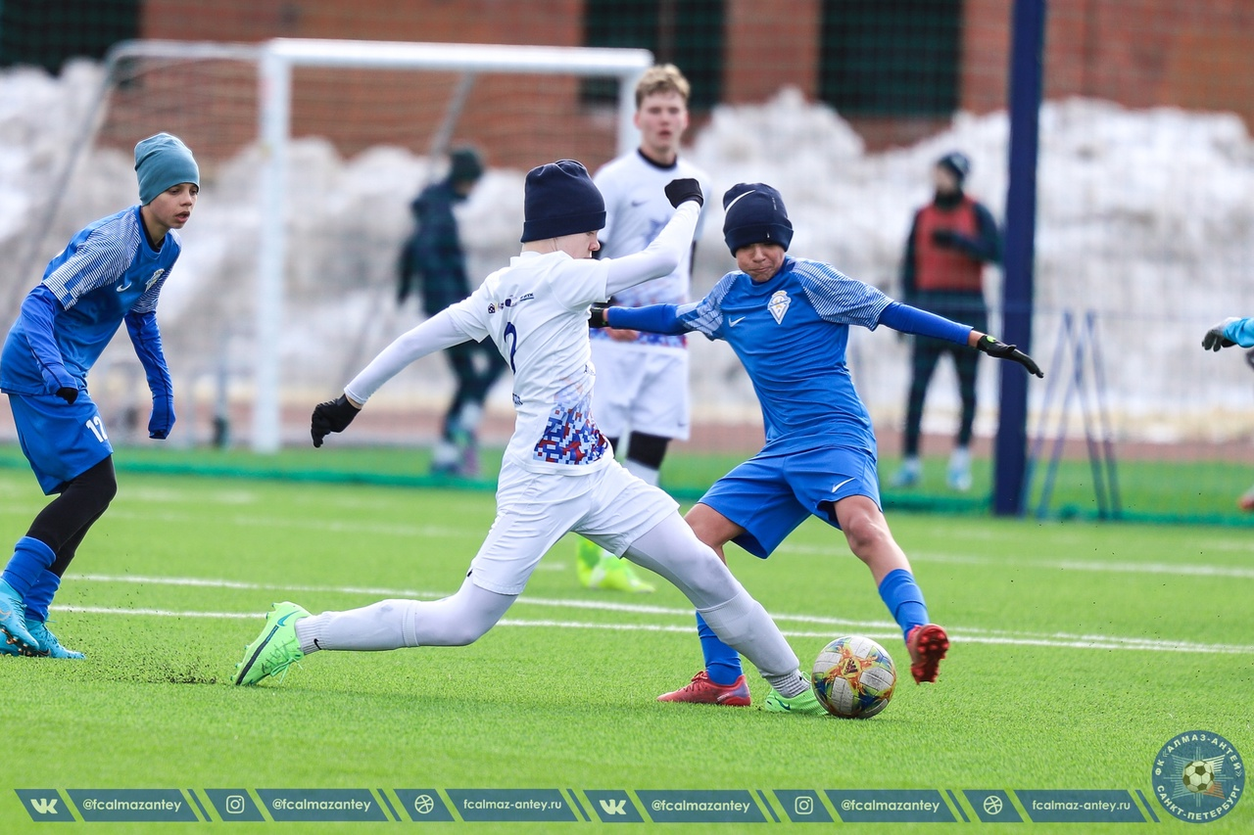
Фотографии взяты из официальной группы в вконтакте ФК «Алмаз-Антей»:
https://vk.com/album-77910877_282385391

Slide 4
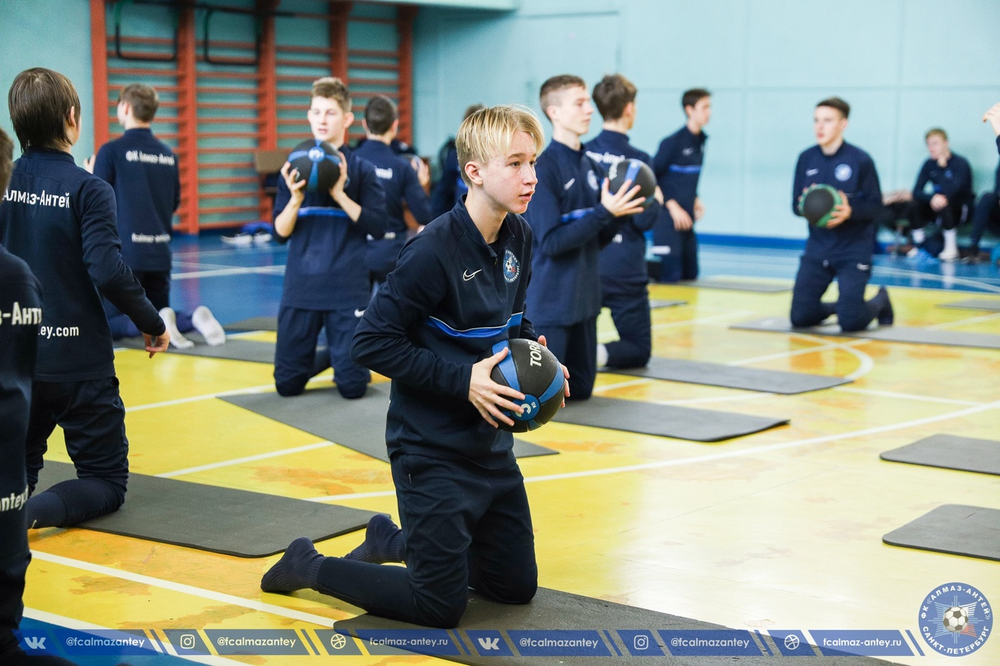
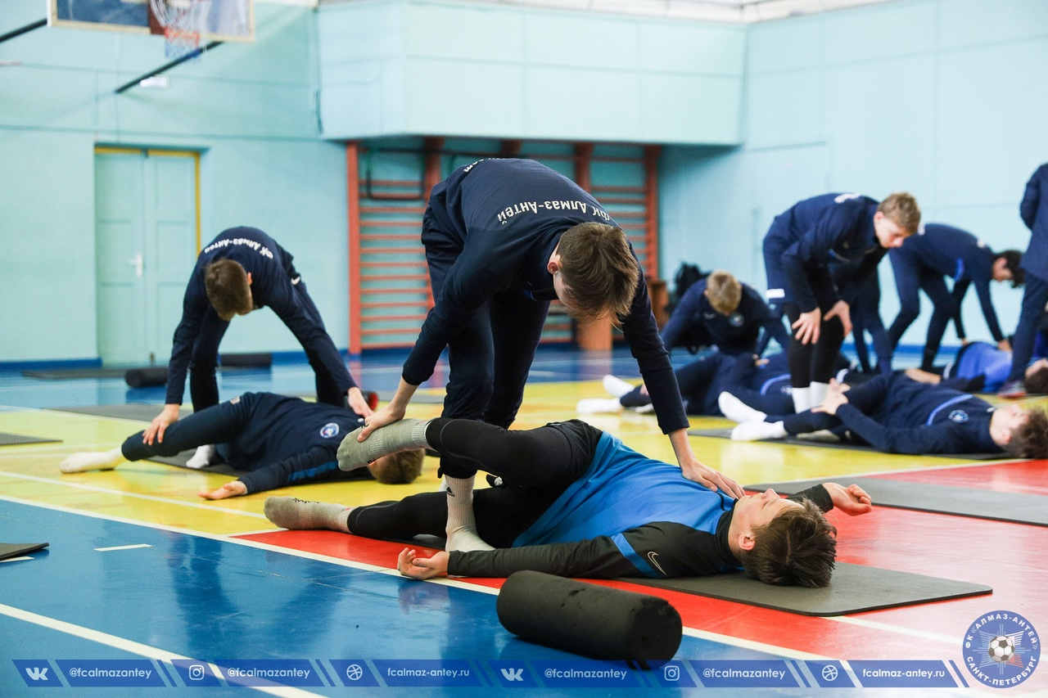
Фотографии взяты из официальной группы в вконтакте ФК «Алмаз-Антей»:
https://vk.com/album-77910877_282385423

